Slide 1
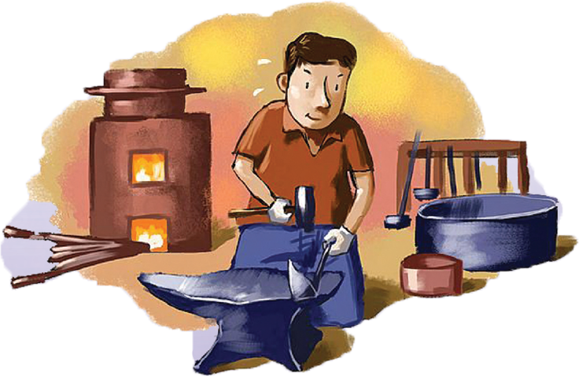
الوحدة الثامنة : المهــــــــــن والحــــرف

Slide 2
مدخل الوحدة

Slide 3
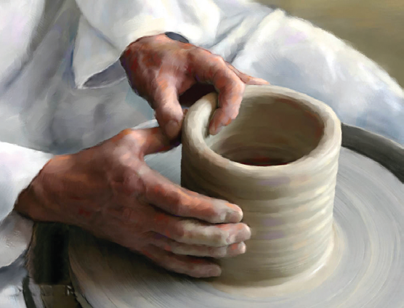
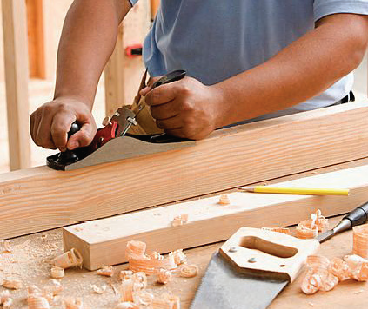
أ – أتأمل صور الطيور و الحشرات :
..................................
صانع الفخار
.........................
النجــــــــار

Slide 4
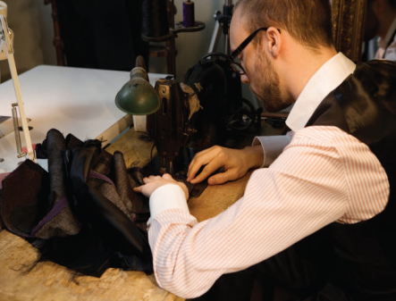
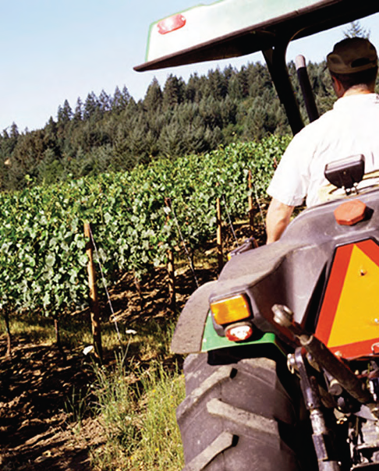
............................
الخيــــــــــاط
......................
الفــــــــلاح

Slide 5
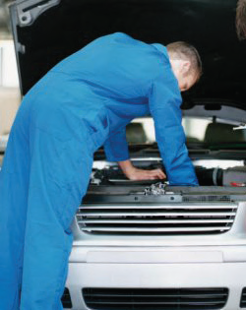
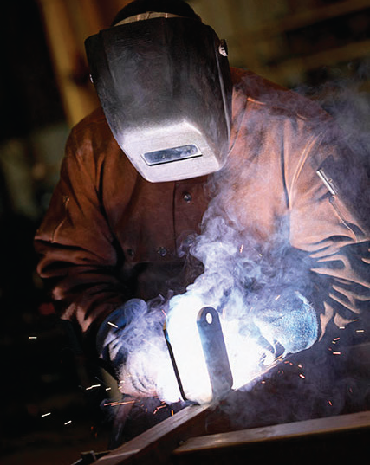
............................
الميكانيكي
......................
اللحـــــــام

Slide 6
2. أ – أقرأ العبارات : لأتعرف علي أصحاب المهن :
اللحـــــــام
في محلي ساطور و سكين . ( ............ )
في يدي منشار و أمامي مسامير و كماشة . ( ............ )
في ورشتي مطرقة و نار مشتعلة . ( ............ )
عملي بين السماء و الأرض. ( ............ )
أصنع طعاماً لا يستغني عنه الناس يوماً واحداً. ( ............ )
النجــــــار
الحــــــــداد
الطيـــــــــار
الطبـــــاخ

Slide 7
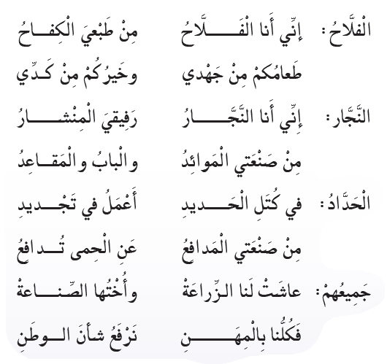
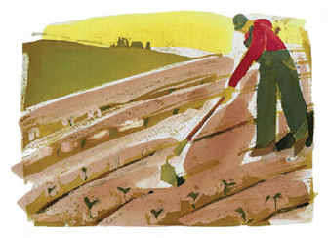
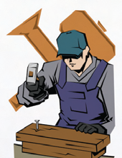
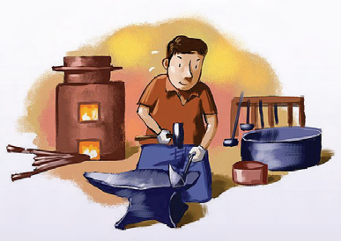
3. أنشد و أستمتع :

Slide 8
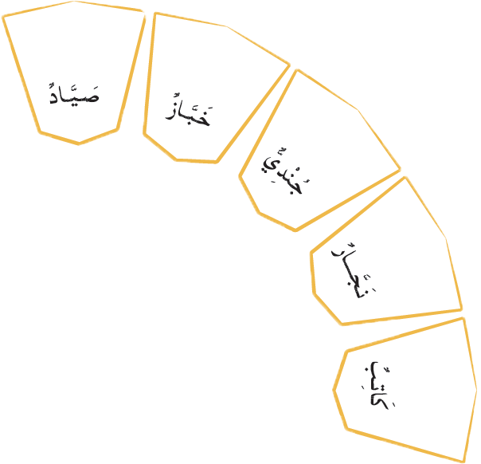
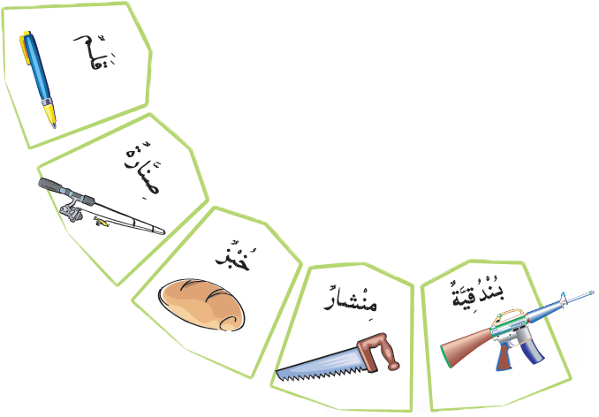
4. أصل الأشياء بأصحابها , ثم اكتب علي غرار المثال الأول :

Slide 9
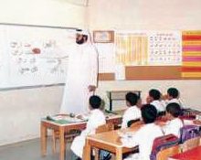
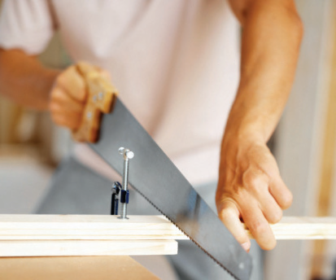
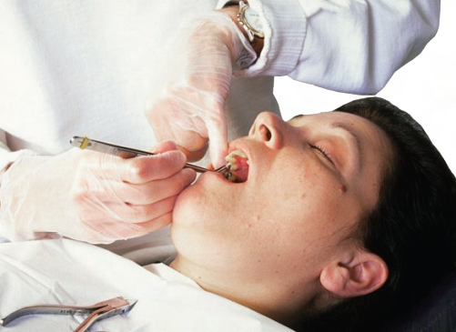
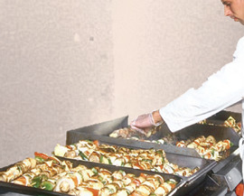
5. اعمال و أماكن

Slide 10
أ. أنظر إلي الصور , وأصل ما بين معلومات الأعمدة : أ , ب , ج :
ج
ب
أ
يرشد الطالب إلي الإجابة
يرتب البضائع
يعاين مريضاً
يطهو الطعام
في مطبخ المطعم
في عيادته
في الصف
في المصنع
طبيب أسنان
المعلم
الطاهي
العامل

Slide 11
5.ب. ماذا أعرف عن هذه المهن ؟
أكتب مع من يجاورني جملاً كاملة عن صاحب كل مهنة علي غرار المثال :
المزارع | شرطي المرور | الطبيب البيطري
مجد يعمل في الحقل | ....................... ....................... | ....................... .......................
يزرع شجر النخيل | ....................... ....................... | ....................... .......................
يصرف وقتاُ طويلاً | ....................... ....................... | ....................... .......................
يعتني بالشجر ليجني الثمر | ....................... ....................... | ....................... .......................
يداوي الحيوانات
ينظم السير
يقوم بالعناية بالحيوانات
يساعد المشاة على العبور
يعتني بالحيوانات ليأخذ الحليب واللحم
يسهر ليلا على سلامتنا
يطلق إنذارات بصفارته

Slide 12
6.اتحدث بطلاقة :
أذكر ثلاثة من أصحاب المهن يعملون في الليل .
من يلبس معطفاً أبيض في عمله .
للعمال حقوق , أذكر ما أعرفه منها .
أتحدث عما أحب أن أعمله مستقبلاً .
الشرطي – الطبيب - الممرض
الطبيب
اعطائهم أجورهم – احترامهم – مساعدتهم عند الإصابة

Slide 13
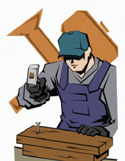
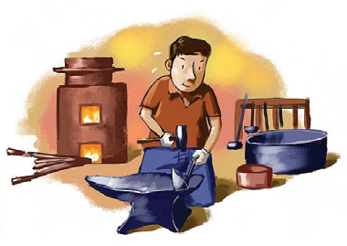
نص الانطلاق
أحــــب العامـــل

Slide 14
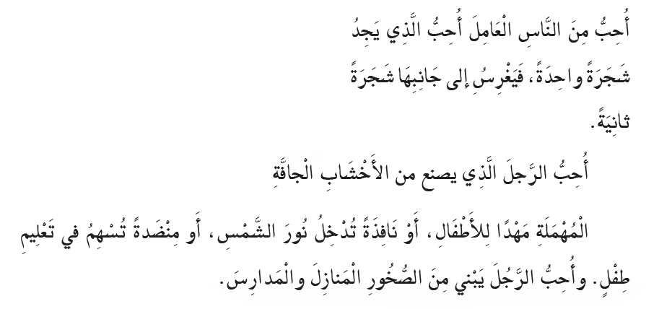
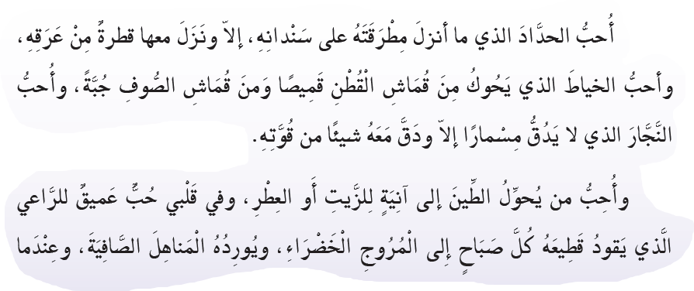

Slide 15
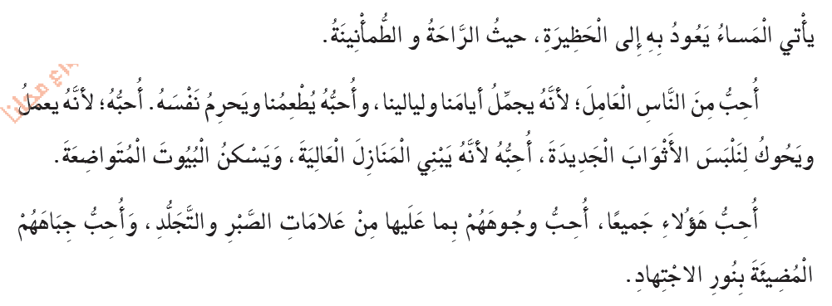

Slide 16
التنمية القرائية
أقرأ
1. أنطق الكلمات الآتية و ألون اللام التي تنطق , وأترك اللام التي لا تنطق :
التجلد
الصافية
القطن
الصخور
الجافة
الأخشاب
2. و في قلبي حب عميق للراعي الذي يقود قطيعه كل صباح إلي المروج الخضراء , ويورده المناهل الصافية :

Slide 17
3. أقرأ معبراً عن الحب والإعجاب :
أحب وجوههم بما عليها من علامات الصبر و التجلد , و أحب جباههم المضيئة بنور الاجتهاد .

Slide 18
أنمي لغتي
1. أحدد معاني المفردات التالية :
يضع منضدة تسهم في تعليم طفل :
معني ( منضدة ) :
كرسي
سبورة
طاولة
√
يصنع من الأخشاب الجافة المهملة مهداً .
معني ( المهملة ) :
المتروكة
المحروسة
المزروعة
√

Slide 19
يحوك من قماش القطن قميصاً ومن قماش الصوف جبة :
معني ( جبة ) :
قميص طويل
عمامة علي الرأس
ثوب فضفاض يلبس فوق الثياب
√
يقود قطيعة كل صباح إلي المروج الخضراء
معني ( المروج ) :
الأرض الجبلية
الأرض الصحراوية
الأرض المعشيبة
√

Slide 20
و يورده المناهل الصافية
معني ( المناهل ) :
موارد المياه
الأرض المعشبة
البراري الواسعة
√

Slide 21
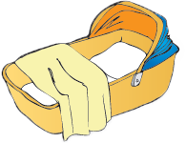
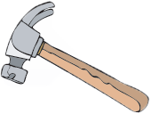
2. أتعرف معني كلمة التالية : و أستعملها في جملة مفيدة :
الصوم يعلمنا التجلد
التجلـــــــد : الصبر و التحمل ...........................
3. أصل بين الكلمة والصورة المناسبة :
المهد
المطرقة
الآنية
السندان

Slide 22
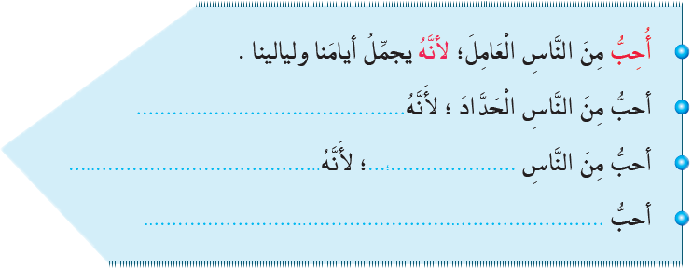
4. أكمل الجمل الآتية علي نمط الجملة الأولي :
يزودنا بتصاميم جميلة
يصنع لي سريرا
النجار
من الناس المهندس
لأنه يخطط لمستقبلنا

Slide 23
أقرا و اجيب :
1- أقرأ النص قراءة صامتة سريعة , ثم أشير إلي المهن التي تحدث عنها الكاتب :
√
√
√
النجارة
صناعة القماش
البناء
الخياطة
√
التعليم
الزارعة
الحدادة
بيع الملابس

Slide 24
2- أقرأ النص قراءة صامتة مدة خمس دقائق , ثم أجيب :
يدوية
النجار
البناء
الخزاف
لاـه يجمل أيامنا وليالينا ويطعمنا وينسى نفسه

Slide 25
أفكــــــــر :
1. إن أبواب العمل في الحياة كثيرة , تتسع لكل الطاقات والمواهب , أوضح ذلك
لوجود العديد من أبواب العمل المتوفرة في الحياة
2. ماذا يحدث لو خلت مدينتك أو قريتك من عامل النظافة , الطبيب , المعلم ؟

Slide 26
أستثمـــــر :
كيف أسهم في بناء وطني و أنا ما زلت علي مقاعد الدراسة ؟
ورد ذكر العمل في آيات قرآنية و أحاديث نبوية , ابحث عن ثلاثة منها و أضمنها ملف تعلمي .
أدرس وأجتهد في مذاكرتي كي أنفع الوطن في المستقبل

Slide 27
الدرس اللغوي
الوظيفة النحوية
المعطوف بـ الواو , و الفاء , ثم
أقرأ الجمل التالية :
أتقن النجار و الحداد عملهما .
رد الحمالون الأهازيج فالأناشيد .
خرج الفلاح إلي الحقل ثم المعمل .

Slide 28
2. أجيب عن الأسئلة التالية :
لا
هل أتقن النجار وحده العمل ؟ ....................................... .
من شارك النجار في إتقان العمل ؟ ............................................. .
ما الحرف الذي دل علي هذه المشاركة ؟ ....................................... .
ماذا تسمي هذا الحرف ؟ ( تسميه حرف العطف ) .
ماذا ردد الحمالون ؟ ..................................................... .
أيهما أسبق : الأهازيج أم الأناشيد ؟ .................................. .
إلي أين خرج الفلاح أولاً ؟ ......................................... .
أي الحرفين يدل علي السرعة بصورة أكثر : الفاء أم ثم ؟ ...................
الحداد
الواو
الأهازيج والأناشيد
الأهازيج
الحقل
الفاء

Slide 29
أستنتج :
من حروف العطف : الواو و الفاء و ثم .
الواو : للمشاركة .
الفاء : للترتيب و التعقيب ( السرعة ) .
ثم : للترتيب مع التراخي ( المهلة ) .

Slide 30
ب . أكمل الجدول :
الجملة | المعطوف عليه | حرف العطف | المعطوف | حركة المعطوف و المعطوف عليه
أتقن النجار و الحداد عملهما | النجار | الواو | ......... | الضمة
ردد الحمالون و الأهازيج فالأناشيد | ......... | الفاء | الأناشيد | ............
خرج الفلاح إلي الحقل ثم المعمل | الحقل | ........ | ........ | الكسرة
الحداد
الفتحة
الأهازيج
المعمل
ثم

Slide 31
معطوف عليه
ماذا تسمي الكلمة التي تسبق حرف العطف ؟ .............................. .
ماذا تسمي الكلمة التي تلي حرف العطف ؟ ................................... .
فيم يتبع المعطوف المعطوف عليه ؟ ...................................... .
ماذا أستنتج ؟ ..................................................... .
معطوف
الإعراب
يسمي ما قبل حرف العطف معطوفاً عليه , و ما بعده معطوفاً .
يتبع المعطوف المعطوف عليه في الحركة الإعرابية .

Slide 32
أطبق شفهياً :
1. أتلو سورة ( الضحى ) , وأنتبه إلي ما ورد فيها من حروف العطف :
2. أستعمل حروف العطف ( الواو – الفاء – ثم ) في جمل مفيدة .

Slide 33
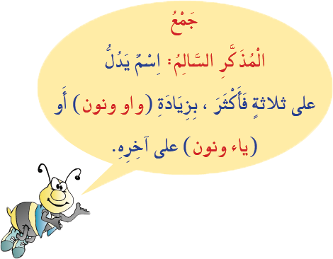
جمع المذكر السالم
الصنف اللغوي
1. أقـــــــرأ :
العامل : يحيا العاملون - أحب العاملين .

Slide 34
2. أملا الفراغ مع الاستعانة بالمثال :
الفلاح : ................................. - ....................................
النجار: ...................................- ....................................
الخياط : ..................................- ....................................
الخباز : ..................................- ....................................
الحداد : ..................................- ....................................
أحب الفلاحين
يجد الفلاحون
أحب النجارين
يحيا النجارون
أحب الخزافين
يحيا الخزافون
أحب الخبازين
يحيا الخبازون
أحب الحدادين
يحيا الحدادون

Slide 35
3. أجمع الكلمات التالية بزيادة ( واو و نون ) و ( ياء ونون ) :
المعلم : ................................. و....................................
طيار : .................................. و ....................................
مهندس: .................................. و ....................................
سائق : ..................................و....................................
ممرض : .................................. و ....................................
صحفي : .................................. و ....................................
طيارين
طيارون
مهندسين
مهندسون

Slide 36
الاستفهـــــــــام
الأسلوب اللغوي
1. أصوغ مع من بجواري أسئلة عن مضمون النص ( أحب العامل ) تبدأ بـ من : ماذا , لماذا , كم , متي , أين , ما

Slide 37
أكتب سؤالاً لكل أداة استفهام :
من : .........................................................
ماذا : ........................................................
لماذا : .......................................................
كم : ..........................................................
متي : ........................................................
أين : .......................................................
ما: ..........................................................
من يصنع الأسرة ؟
ماذا يحدث للنبات عندما يعطش ؟
لماذا تتأخر كل يوم ؟
كم صفحة ذاكرت ؟
متى يوم الامتحان
أين تسكن ؟
ما المراد بكلمة الغضنفر ؟

Slide 38
الألف اللينة في آخر الاسم
الظاهرة الإملائية
أقرا الجمل التالية , و ألاحظ الألف الملونة في نهاية الأسماء
يستعين الراعي بالعصا في سوق غنمه إلي المرعى .
يطلب مصطفى رضا ربه فيسعي في قوت عياله .
زكريا فتي صالح يساعد أباه في عمله .
ما الحرف الذي يظهر في آخر الأسماء الملونة في الجمل أعلاه ؟
هل يتشابه هذا الحرف من حيث الرسم في جميع هذه الأسماء ؟

Slide 39
2. ألاحظ الجدولين , ثم أجيب :
الاسم الثلاثي | مثناه | رسم الألف اللينة
العصا | عصوان | ا
رضا | رضوان | ا
فتى | فتيان | ى

Slide 40
الاسم غير الثلاثي | الحرف قبل ألفه | رسم الألف اللينة
المرعي | ليس ياء | ى
مصطفى | ليس ياء | ى
زكريا | ياء | ا

Slide 41
ثلاثة
كم عدد حروف الاسماء في الجدول الأول ؟ ........................
كيف أصبحت الألف في المثني في كل مثال ؟ ......................... .
الأسماء في الجدول الثاني غير ثلاثية :
كيف كتبت الألف آخر هذه الأسماء عندما سبقت بياء ؟ ................... .
كيف كتبت الألف آخر هذه الأسماء عندما سبقت بحرف غير الياء ؟ ............
أبدلت واو قبل علامة التثنية
قائمة
على صورة الياء

Slide 42
أستنتج :
تكتب الألف في آخر الاسم الثلاثي قائمة ( أ ) إذا قلبت واواً في المثني .
و تكتب علي صورة ياء غير منقوطة ( ي ) إذا قلبت في المثني ياء .
و أما في الاسم غير الثلاثي فتكتب الألف قائمة ( أ ) إذا سبقتها ياء .
و تكتب علي صورة ياء غير منقوطة ( ى ) إذا سبقها حرف آخر غير الياء .

Slide 43
1- أسمع من بجواري ثلاثة أسماء منتهية بألف في صورة ياء غير منقوطة ( ى ) .
2- أسمع من بجواري ثلاثة أسماء منتهية بألف قائمة ( أ ) .
3. أ- أملي علي من بجواري الكلمات التالية إملاء صحيحاً .
أدنى
حلوى
أعلى
مها
مستشفى
ضحى
علا
ب – بعد كتابتها , أتحقق من صحة رسمها .

Slide 44
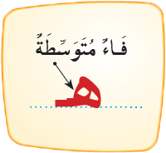
رسم حرف ( هـ ) بخط النسخ
الرسم الكتابي
1- أقرأ و ألاحظ كتابة الحروف الملونة :
2- ألاحظ طريقة رسم الحروف تبعاُ لاتجاه الأسهم :

Slide 45
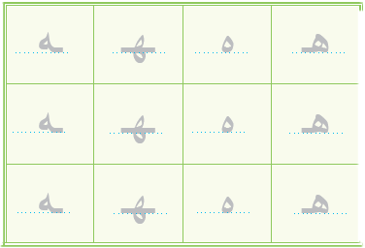
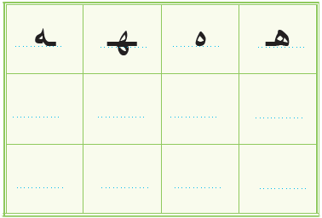
3- أحبر و أرسم حرف الهاء :
أرسم :

Slide 46
أتواصل شفهياُ
التواصل اللغوي
1- الحوار القادم بين خياط و عطار حول ما يمتاز به كل منهما :

Slide 47
2- أجري حواراً مع من بجواري بحيث يمثل كل واحد منا حرفة أو مهنة , مع تعداد محاسنها علي ضوء ما سبق :
أتواصل كتابياً
أصف في بضعة أسطر عاملاً شاهدته في مدينتي أو قريتي .
اتبع الخطوات التي تدربت عليها عند كتابة أي موضوع .

Slide 48
1- أستمع إلي نص ( كل يعمل ) بتركيز و انتباه : للإجابة عن الأسئلة التالية :
بماذا كانت الأطيار مشغولة ؟
كانت الأطيار مشغولة ببناء أعشاشها
ما العمل الذي كان يقوم به النمل ؟
كان النمل يحمل قوته إلى بيته ليخزنه شتاء
لماذا كانت النحلة تمتص الرحيق ؟
يمتص النحل الرحيق ليصنع منه عسلا
ماذا كان الكلب يفعل ؟
يحرص الكلب الأغنام ولا يغفل عنها

Slide 49
ماذا فعل طلال ؟ و لماذا ؟
عاد طلال إلى المنزل مسرعا وذاكر دروسه

Slide 50
2- خرج طلال إلي المزرعة فوجد , كل المخلوقات تعمل , فهل استفاد من ذلك ؟ و كيف استفاد ؟
...........................................................................
...........................................................................
نعم استفاد بأن عاد مسرعا إلى المنزل وذاكر دروسه

Slide 51
3- أختار من النص :
كل نملة تحمل طعامها
جملة بمعني
كانت كل نملة تحمل قوتها إلى بيتها
جلس تحت شجرة لها ظل
جملة بمعني
جلس تحت شجرة ظليلة ليستريح

Slide 52
4- بمشاركة من بجواري تقترح عناوين أخري للنص و نكتبها :
...........................................................................
...........................................................................
أهمية العمل – العمل في حياتنا

Slide 53
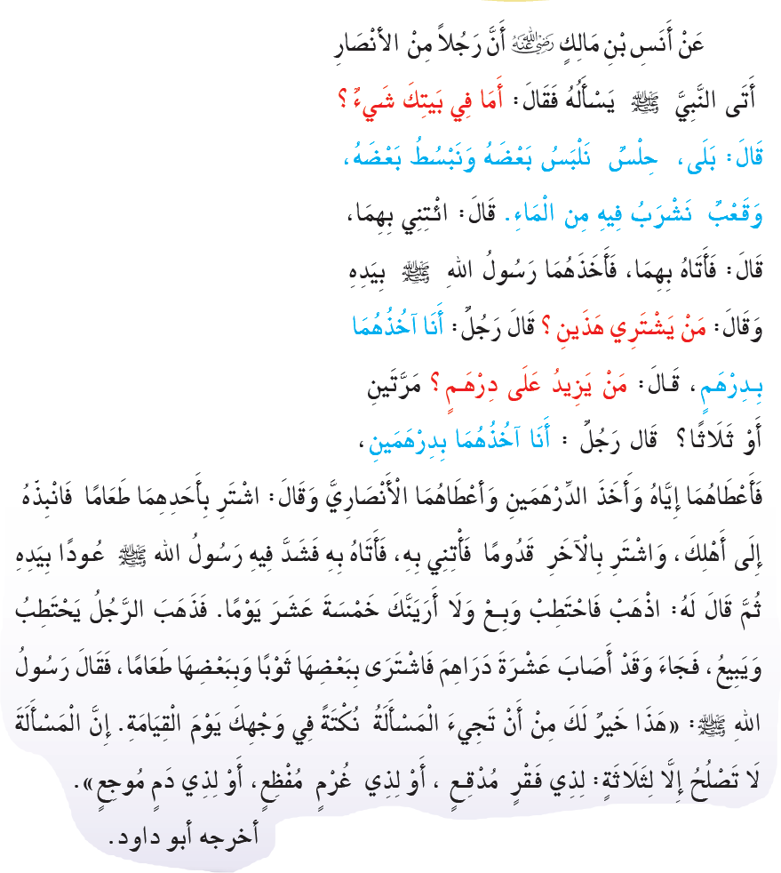
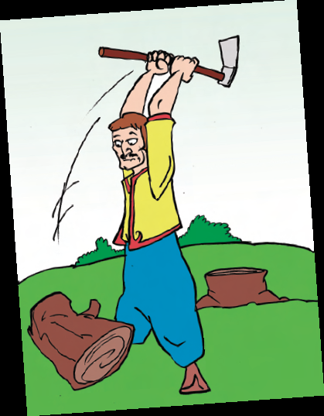
من كلام خاتم الأنبياء  في العمل
نص الدعم

Slide 55
أقرأ
التنمية القرائية
1- أقرأ الحديثين الشريفين قراءة جهرية مع مراعاة ضبط مفرداتها ضبطا سليماً :
2- أقرأ صيغتي السؤال و الجواب في الحديث الأول قراءة تعبيرية
3- أقرأ الحديث التالي في سرعة و انطلاق :

Slide 56
1- أصل بين الكلمة ومعناها :
إطرحه
جلس
نقطة سوداء
قعب
إناء الشرب
انبذه
كساء غليظ خشن
نكتة

Slide 57
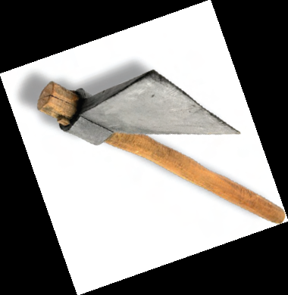
2- أمر الرسول  الرجل أن يشتري هذه الآلة :
قدوم
ما اسمها الذي ورد في الحديث ؟
ما الاسم الآخر لها ؟
فأس
3- أختار معني التركيب في الإطار الأحمر في العبارات التالية :
فشد فيه عودا بيده
قطع بالقدوم خشبة .
ركب في القدوم مقبضاً من خشب
ألصق بجانب القدم خشبة .
√

Slide 58
لذي غرم مفظع
ديل ثقيل .
دين قليل .
فقر ومرض .
√
لذي دم موجع
جرح كبير .
دية قتيل .
جريح ينزف دماً .
√

Slide 59
4- أكتب عبارة علي نمط العبارة التالية :
( ما أكل أحد طعاماً قط خيراً من أن يأكل من عمل يده )
ما تصدق أحد بصدقة قط خيرا من أن يتصدق على أهله

Slide 60
أقرا و أجيب :
1- أقرأ الحديثين ثم أختار الإجابة الصحيحة :
الحديثان يدلان علي :
أهمية التعاون .
أهمية العمل .
عمل الأنبياء .
√

Slide 61
الحديث الأول يتضمن الفكرة التالية :
المسألة أفضل من العمل .
إعطاء الصدقة يغني الفقير
في العمل كرامة للإنسان .
√
الرجل الذي جاء إلي الرسول  كان من :
الأغراب .
الأنصار .
المهاجرين .
√

Slide 62
باع الرسول  القعب و الجلس بـ :
درهمين .
درهم واحد .
ثلاثة دراهم .
√
اشتري الأنصاري بالدراهم العشرة التي ربحها :
لحما وحلوي .
طعاماً و قدوماً .
طعاماً و كساء .
√

Slide 63
2- أجيب بجمل سليمة :
من الذين يجوز لهم أن يسألوا الناس المال ؟
ما عقوبة من يسأل الناس و هو غير محتاج ؟ .
ما أفضل الكسب ؟ .
الذين يجوز لهم أن يسألوا الناس المال المحتاجين
تأتي مسألته يوم القيامة نكتة في وجهه
أفضل الكسب عمل اليد

Slide 64
أفكــــــر
1. علام يدل كسب داود  من عمل يده , و عمل زكريا  نجاراً ؟
يدل على أن أفضل الأعمال هي الأعمال اليدوية
2. كيف يجب أن تنظر إلي العامل ؟ ولماذا ؟
يجب أن ننظر إليه نظرة إعزاز واحترام

Slide 65
أستثمـــــر
لماذا يعد جمع الحطب و بيعه عملاً شريفاً ؟
أبحث عن بعض الحرف اليدوية التي تشتهر في بلادي , و أكتب أسماءها و مناطق اشتهارها , وأضمنها ملف تعلمي .
لأن فيه غنى عن سؤال الناس

Slide 66
الدرس اللغوي
الصنف اللغوي
الأسماء الموصولة

Slide 67
أكمل باسم الموصول المناسب علي غرار المثال الأول :
الذي
الأنصاري هو الرجل ............ جمع الحطب و باعه بعشرة دراهم .
يؤكد الحديثان .................. قرأتهما علي فضل العمل .
الأنبياء , عليهم السلام , هم ................ رعوا الأغنام .
العاملات في القرية هن ..................... غزلن الصوف .
الثلاثة .................. تحل لهم الصدقة , ذو الفقر الشديد , وذو الدين الثقيل . وذو الدية المؤلمة .
المسألتان ............. وردتا في الحديث الأول : الدعوة للعمل , ود التسول .
اللذان
الذين
اللائي
الذين
اللتان

Slide 68
النهــــــــــــــــي
الاسلوب اللغوي
أملأ الفراغ بالكلمة المناسبة فيما يأتي , و أضع السكون علي آخرها , ثم أقروها :
تحقرْ
لا ....................... عملاً نافعاً مهما صغر .
لا ....................... عمل اليوم إلي الغد .
لا ...................... نفسك أكثر من طاقتها .
لا ..................... في اللعب .
لا ..................... صلاة عن وقتها .
لا ..................... عن القيام بواجباتك .
تؤجلْ
تحملْ
تسرفْ
تتسولْ
تكسل ْ

Slide 69
الألف اللينة في آخر الحرف
الظاهرة الإملائية
أنشد هذا المقطع , و ألاحظ الحرفين الملونين :
أنا لا أعرف الكسلا أحب الجد و العملا
و أبني للعلا بيتاً رفيع الشأن مكتملاً
و من يسع إلي أمل فسوف يحقق الأملا
أكتب الحرفين الملونين :
........
........
إلى
لا

Slide 70
كيف كتبت الألف في آخر كل حرف منهما ؟
ماذا استنتج ؟
استنتــــــــج :
تكتب الألف اللينة في الحروف هكذا ( 1 ) مثل : ( لا – ألا – ما – إلا.... ) .
ماعدا أربعة أحرف تكتب فيها هكذا ( ى ) مثل : ( على – إلى – بلى – حتي ) .
2. أذكر ثلاث جمل فيها حروف آخرها ألف قائمة ( أ ) .
3. أذكر ثلاث جمل فيها حروف آخرها ألف في صورة ياء غير منقوطة ( ى ) .

Slide 71
التواصل اللغوي
أتواصل شفهياً
1- أحكي قصة الأنصاري لمن يجاورني في جمل سليمة مع مراعاة ترتيب أحداثها .
2- أتحدث عن المواقف التالية و أبدي رأيي في كل منها :

Slide 72
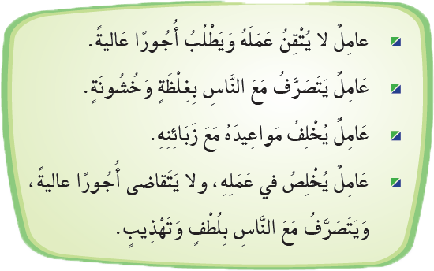

Slide 73
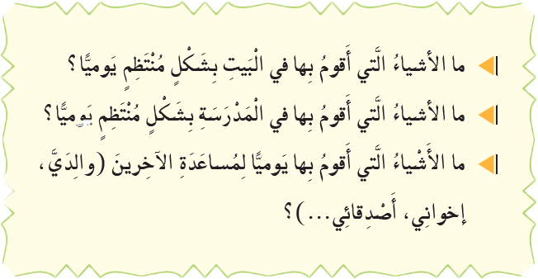
أتواصل كتابياً
أكتب فقرة من ستة أسطر عنوانها ( عملي اليومي ) مع الاستعانة بالأسئلة التالية :

Slide 74
أنظم موضوعي في عناصر متدرجة :
أبدأ كتابتي بمقدمة عن الأشياء العادية التي أقوم بها يومياً : مثل تناول وجبات الطعام , تنظيف الأسنان , الاستيقاظ مبكراً , الذهاب للمدرسة , النوم في الليل في ساعة محددة .
أكتب عن الواجبات الدينية التي أقوم بها في أوقاتها المشروعة ( أداء الصلوات المفروضة ) .
أكتب عن الأعمال التي أقوم بها يومياً لمساعدة الآخرين .
أتذكر الخطوات التي تدربت عليها عند كتابة أي موضوع .

Slide 75
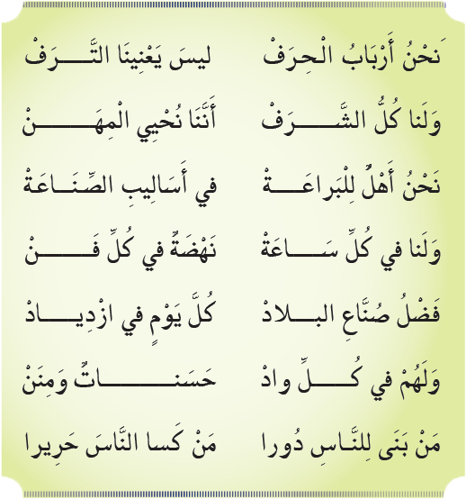
النص الشعري
أربــاب الحـــرف

Slide 76
أقرأ و أكتشف
أكتشف قدرتي علي ترتيب بيت شعري بمحاولة ترتيب العبارات التالية :
للبراعة , نحن أهل , الصناعة , في أساليب .
أقرأ القصيدة و أتحقق من صحة ترتيبي :

Slide 77
أنمي لغتي
1- أختار لكل كلمة في ( أ ) المعني المناسب لها في ( ب ) :
ب
أ
يهمنا
أرباب
الرفاهية
الجرف
التفوق
يعينا
الأعمال
الترف
أصحاب
البراعة

Slide 78
2- أكتب من القصيدة ما يعادل كل عبارة مما يأتي :
في كل مكان
=
في كل واد
تقدم في كل مجال
=
نهضة في كل فن

Slide 79
1- أقرأ النص قراءة صامتة , ثم أجيب عن الأسئلة التالية :
أفهم و أحلل
أ – عمن يتحدث الشاعر في هذه القصيدة ؟
يتحدث عن عن أصحاب المهن
2- ما شرف أصحاب المهن ؟
أنهم يحبون المهن
3- فيم برع العمال ؟
في أساليب وطرق الصناعة

Slide 80
أفهم و أحلل
4– أذكر بعض أفضال أرباب الحرف ؟ .
يبنون الدور للناس- يكسونهم

Slide 81
أتذوق
1- أسجل بعض الكلمات التي تدل علي اعتزاز الشاعر بأصحاب المهن :
لنا نهضة
أهل للبراعة
نحيي المهن
كل الشرف
.............
.............
.............
.............
2- أقرأ بيتاً أعجبني , و أبين سبب إعجابي به :
العقل السليم في الجسم السليم
3- أنشد القصيدة إنشاداً جميلاً و أحفظ الأبيات ؟

Slide 82
تم بحمد الله تعالي

